Slide 1
Vybrané slová po
Slovenský jazyk pre 3. ročník ZŠ
Mgr. Tímea Matušeková
www.timi.wbl.sk

Slide 2
OBSAH
by, aby, keby
bylina
bystrý
byť, bývať
obyčaj
dobytok, kobyla, býk, byvol

Slide 3
BY
aby, keby, akoby
Aké slovo sa skrýva pod otáznikom?
Chcel by som počítač. Písal by som, ale nemám pero. Cvičili by ste? Tešili by ste sa z úspechu? Prajem Ti, aby si bol zdravý. Želám Vám, aby ste ešte dlho žili. Neviem, ako by som ti to povedal. Keby som sa teplo obliekol, neprechladol by som. Cítim, akoby ma niekto udrel po nohe.

Slide 4
Vymysli vety s vybranými slovami by, aby, keby, akoby a napíš ich.

Slide 5
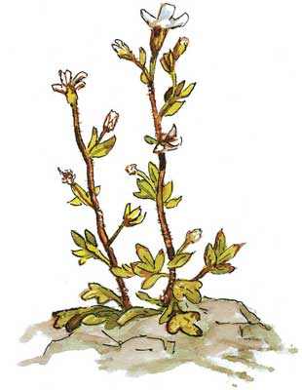
BYLINA
byľ
byľka
bylinka
bylinný
bylinkárstvo
bylinožravec

Slide 6
Dopíš vybrané slová a pre kontrolu klikni na slovo, ktoré si napísal/a.
Čítam knihu o bylinkách. Žito má tenkú byľ. Bylinkárka pozná bylinky. Z liečivých bylín si varíme bylinkový čaj. Krava je bylinožravec. Moja teta sa venuje bylinkárstvu.
bylín
bylinky
bylinkách
byľ
Bylinkárka
bylinožravec
bylinkárstvu
bylinkový

Slide 7
BYSTRÝ
bystro
bystrina
bystrosť
Bystrica
bystrický
Bystré

Slide 8
Dopíš vybrané slová a pre kontrolu klikni na slovo, ktoré si napísal/a.
Zajac bystro skáče. Môj kamarát Bystrík je bystrý chlapec. V obci Bystré pečú bystrický chlieb. Lesný potôčik nazývame bystrina. Okolo bystrého potoka rastú bylinky. V Banskej Bystrici sme kúpili auto.
bystrický
Bystré
bystro
Bystrík
bystrý
bystrého
Bystrici
bystrina

Slide 9
BYŤ, BÝVAŤ
bytie
úbytok
živobytie
nadbytočný
byt
odbyt
blahobyt
dobyť
nadbytok
obyvateľ
obydlie
príbytok
dobývať
bydlisko
nábytok
dobyvateľ
bydlo
bytosť
prebytok
starobylý
bývalý
POZOR !!!

Slide 10
Napíš do zošita, čím by si chcel/a byť, keď budeš dospelý/á.

Slide 11
Doplň do viet vybrané slová:
_____________ v malom __________.
____________ kamarát sa volal Bystrík.
Zarábaš si na ________________?
Som ľudská _______________. Na kopci sa vypína ______________ hrad. _____________ si skrášľuje nový ________________.
Pomôcka: Bývalý, bytosť, príbytok, Bývam, starobylý, byte, Obyvateľ, živobytie

Slide 12
Doplň do viet vybrané slová:
Boris má _________________ energie.
Žofka je v skupine ___________________.
V Považskej Bystrici mám trvalé _________________.
_______________ zvykom sťahovať sa každý rok do nového _______________.
Pomôcka: nadbytočná, Nebýva, bydlisko, nadbytok, bytu

Slide 13
Doplň i/í, y/ý:
Včera som videl, ako môj spolužiak b__l moju kamarátku Janku. Bežal som jej pomôcť. Skoro som si rozb__l koleno. Vtom hodiny odb__li osem hodín a museli sme ísť na vyučovanie. Chcel b__ som b__ť odvážnejší, ab__ si b__tkári k nám toľko nedovoľovali. B__ť hrdinom je veľmi ťažké. Ľahšie je b__ť na bubon do rytmu. V tom som dobrý. Keď vyrastiem, chcem b__ť bubeníkom.

Slide 14
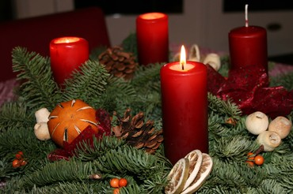
OBYČAJ
obyčajný
obyčajne
neobyčajný
neobyčajne

Slide 15
Napíš do ďalšej snímky, aké obyčaje sa zachovávajú počas sviatkov:
Veľká noc
Vianoce

Slide 16
Veľká noc
_____________________________________ ____________________________________________________________________________________________________________________________________________________
Vianoce
_____________________________________ ____________________________________________________________________________________________________________________________________________________

Slide 17
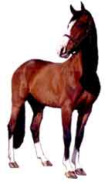
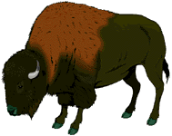
DOBYTOK, KOBYLA, BÝK, BYVOL
kobylí
kobylka
býček
býčí
byvolí

Slide 18
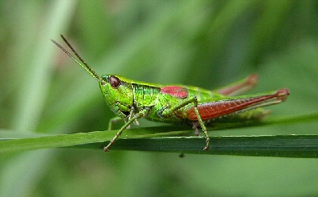
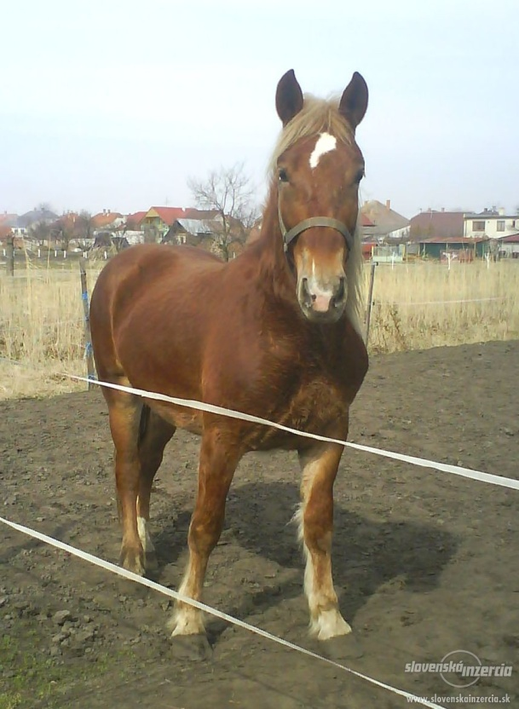
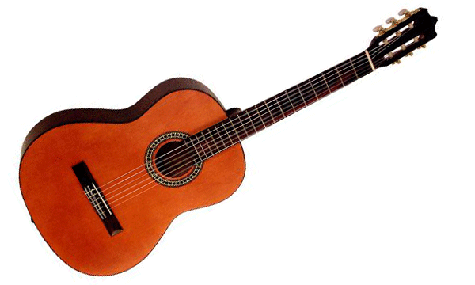
Významy slova kobylka:

Slide 19
Doplň y/ý do vybraných slov a prepíš vety do zošita:
Malý b__ček je v stajni. B__čí záprah stojí na poli. Na lúke sa pasie b__vol. Kob__la mala dve malé kob__lky. Kob__lie erdžanie bolo počuť v okolí. V Španielsku b__vajú b__čie zápasy. B__volie mláďatko si poranilo nohu. B__k nemá rád červenú farbu.

Slide 20
Zopakujme si
BY
Pomenuj obrázky vybranými slovami:
Zvoľ si rýchlosť striedania obrázkov:
1
2

Slide 21
Ďakujem za pozornosť

Slide 22
BIŤ
= udierať, búchať, tĺcť
hodiny bijú
biť na bubon
biť sa

